Slide 1


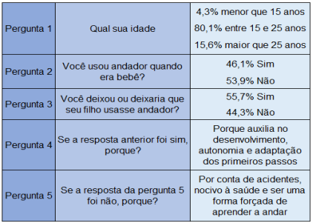
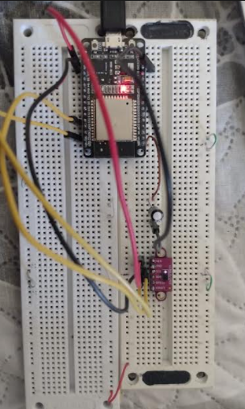
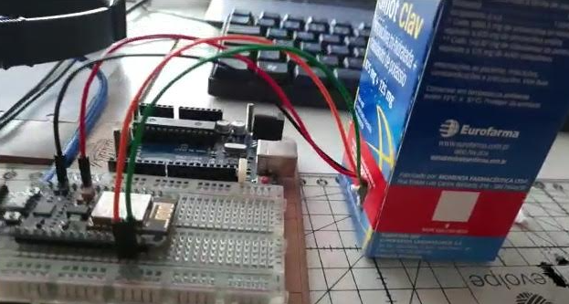
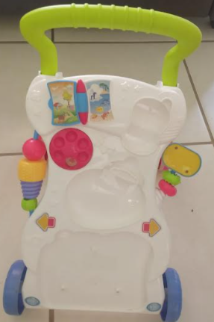
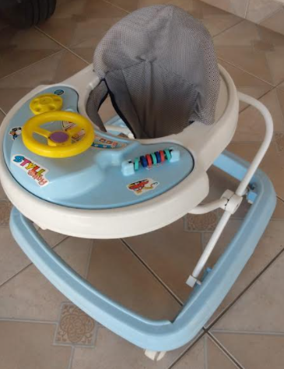
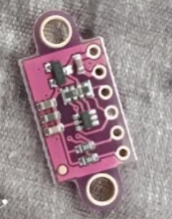
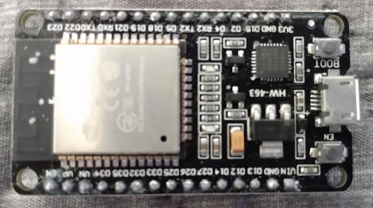
APDV: Auxiliando os Primeiros Passos
Davi Luís Silva, Igor Trivinho Moreno de Freitas, Natália Domingos Pusso
Profª. Regina Morishigue Kawakami e Profª Daniele Velasques Carreira/ Etec Bento Quirino, Campinas/SP
Resumo
As crianças que nascem com deficiência visual passam por limitações desde os primeiros meses de vida, principalmente, durante seu desenvolvimento cognitivo e motor. Por não enxergarem o mundo ao seu redor, preferem ficar da maneira que se sentem mais seguras, porém devem ser encorajadas a tentar ao máximo desenvolver seu sistema motor, tendo ajuda para manter-se em pé apoiadas em algo, podendo o andador ser este apoio. Em vista à problemática citada, o projeto APDV tem como objetivo trazer mais segurança para todas as crianças que o utilizem, evitando acidentes e auxiliando o desenvolvimento motor das crianças com deficiência visual. Para que o andador possa auxiliar no uso inclusivo do mesmo e garanta mais segurança, serão utilizados sensores GY-53, que terão o papel de medir a distância entre o que pode ser um obstáculo e a criança, caso a distância seja de 30cm um alerta sonoro será emitido via Buzzer para que a criança entenda o perigo e tente desviar sozinha dele, caso ela não consiga, as rodinhas serão travadas através de uma peça planejada em uma impressora 3D acoplada a um servo motor, que ficará nas rodas. Além disso, também será usado o sistema Beacon BLE, chamado no projeto de “Zonas Proibidas”, substituído por um chaveiro Bluetooth e um ESP32, que desempenharão o papel de garantir que a criança e o andador não cheguem em um ambiente perigoso. Caso ocorra, o procedimento será o mesmo dos sensores.
ESP-32 Andador 1 Andador 2 GY-53
Fonte própria. Fonte própria. Fonte própria. Fonte própria.
Metodologia
Com base em dados de pesquisas teóricas e práticas, optou-se pela montagem do projeto “APDV – Auxiliando os Primeiros Passos”, uma adaptação de dois andadores infantis para crianças com deficiência visual. A metodologia utilizada ao longo de todo o projeto foi a Metodologia de Engenharia, onde foram feitas pesquisas de campo e teóricas para implementar os resultados encontrados no protótipo.
Pesquisa de campo
Alcance de 141 pessoas
Fonte própria.
Objetivo
Os principais objetivos do projeto são trazer inclusão e maior segurança durante os primeiros passos das crianças com deficiência visual. Não há nenhum produto no mercado que suprisse as necessidades encontradas e por este motivo é necessário um andador que auxilie as crianças e pais, e traga segurança, evitando o risco de acidentes mais graves.
Início da montagem
O processo de montagem do protótipo começou com testes do sensor e após isso foi iniciada a montagem do circuito, visto as imagens.
Fonte própria. Fonte própria.
O protótipo ainda está em desenvolvimento.
Resultados esperados
O resultado esperado é que ambos os sistemas (sensor de presença e zonas proibidas) funcionem perfeitamente, e a maior preocupação com o projeto é em relação ao servo motor, porém, com o auxílio das professoras e testes será possível alcançar seu bom funcionamento. Tudo para que seja possível a inclusão e segurança das crianças com deficiência visual.
Conclusões
As atuais conclusões são que a escolha do sensor GY-53 auxiliou o melhor desenvolvimento do projeto, e que o ESP-32 tem desempenhado perfeitamente seu papel, visto suas melhorias em relação ao Arduino.
Referências: BLANK, Danilo. Andador: perigoso e desnecessário. Sociedade Brasileira de Pediatria,2014. Disponível em: https://www.sbp.com.br/imprensa/detalhe/nid/andador-perigoso-edesnecessario/. Acesso em: 26 mar. 2021.
GIL, Marta. Cadernos da TV Escola: Deficiência Visual. Portal Ministério da Educação, 2000. Disponível em: http://portal.mec.gov.br/seed/arquivos/pdf/deficienciavisual.pdf. Acesso em: 26 mar. 2021.

